Slide 1
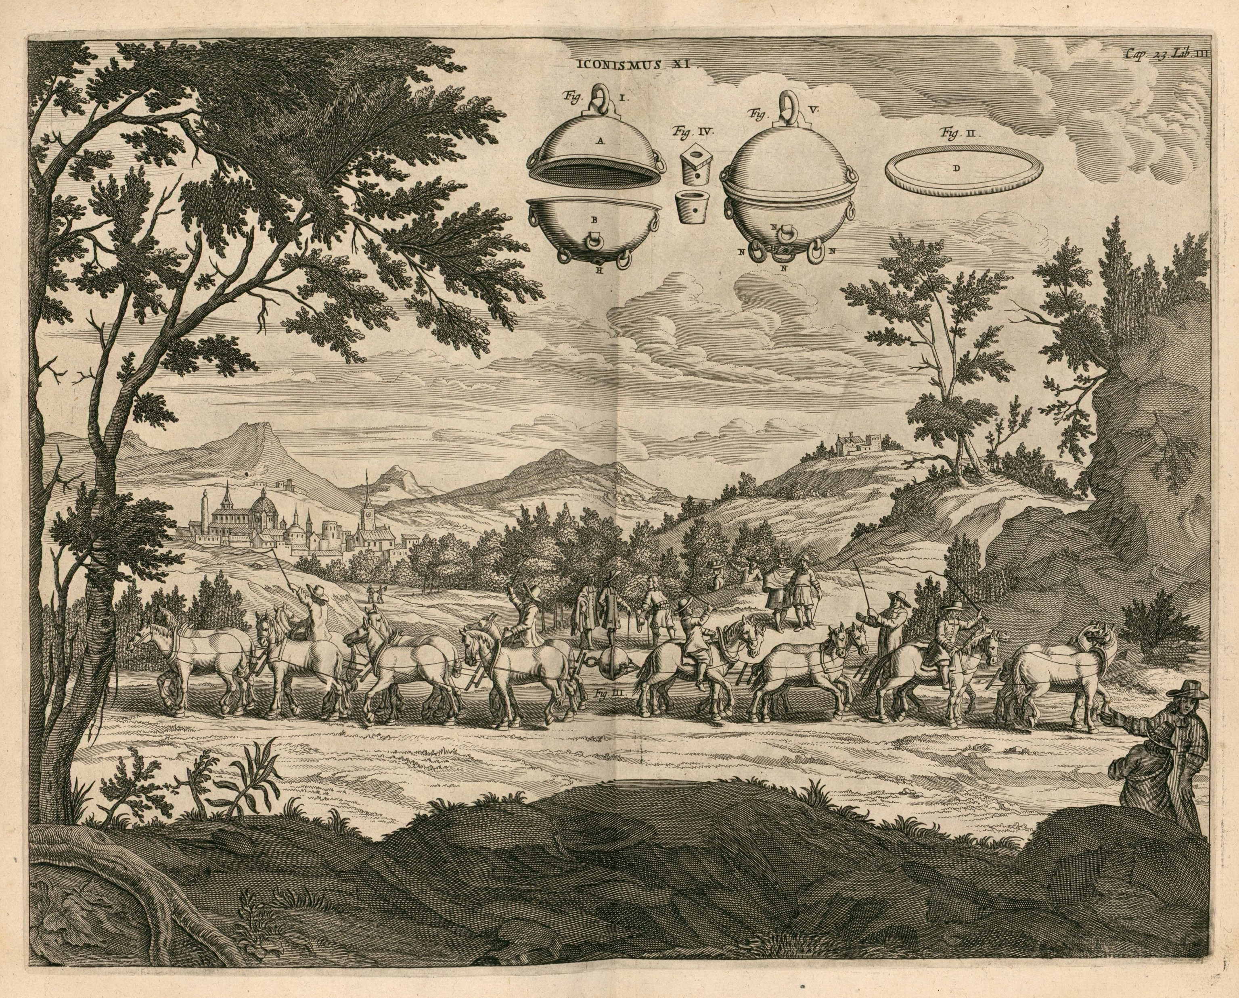
Naturwissenschaftlicher Prozess
Allgemeiner Fall
Theorie
Induktion
Deduktion
Analyse
Vorhersage
Empirie
Spezieller Fall

